Slide 1

АДМИНИСТРАЦИЯ ОРДЫНСКОГО РАЙОНА
КОМИССИЯ ПО ПОДГОТОВКЕ ПРОЕКТОВ ПРАВИЛ ЗЕМЛЕПОЛЬЗОВАНИЯ И ЗАСТРОЙКИ СЕЛЬСКИХ ПОСЕЛЕНИЙ, ВОПРОСАМ ГРАДОСТРОИТЕЛЬСТВА И ЗЕМЕЛЬНЫХ ОТНОШЕНИЙ ОРДЫНСКОГО РАЙОНА НОВОСИБИРСКОЙ ОБЛАСТИ

Slide 2
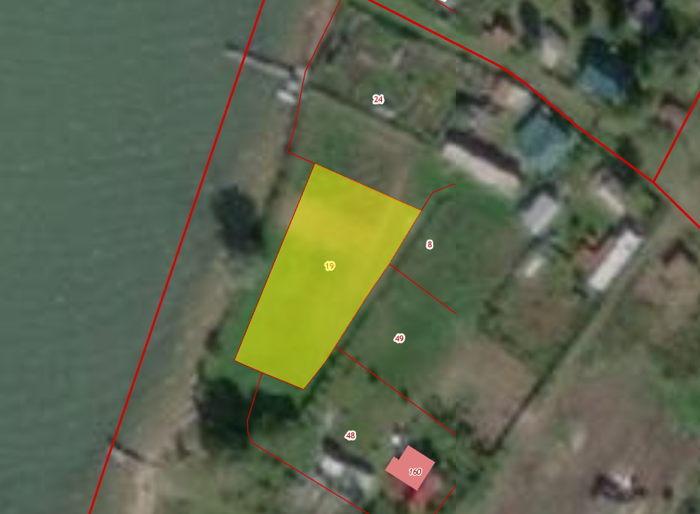
Заявление № 4 от 23.03.2022
от Сироша Юрия Ивановича
О предоставлении разрешения на условно разрешенный вид использования земельного участка (запрашиваемый вид – «Гостиничное обслуживание (4.7)»
д. Абрашино
Нижнекаменского сельсовета
Ордынского района
Предложение: О предоставлении разрешения на условно разрешенный вид использования земельного участка – запрашиваемый вид «Гостиничное обслуживание (4.7)»
Кадастровый номер ЗУ: 54:20:040803:19
Площадь: 1100 кв.м.
Местоположение: обл. Новосибирская, р-н Ордынский, с/с Нижнекаменский, д. Абрашино, пер. Кооперативный, 1а
Категория земель: Земли населенных пунктов
Разрешенное использование: Для ведения личного подсобного хозяйства
Публичные слушания назначены Постановлением Главы Ордынского района от 30.03.2022 № 376. Оповещение о назначении публичных слушаний было опубликовано в периодическом печатном издании органов местного самоуправления Ордынского района Новосибирской области «Ордынский Вестник» от 31.03.2022 № 539 и на официальном сайте администрации Ордынского района Новосибирской области в информационно-телекоммуникационной сети «Интернет» (https://ordynsk.nso.ru/page/3086).

Slide 3
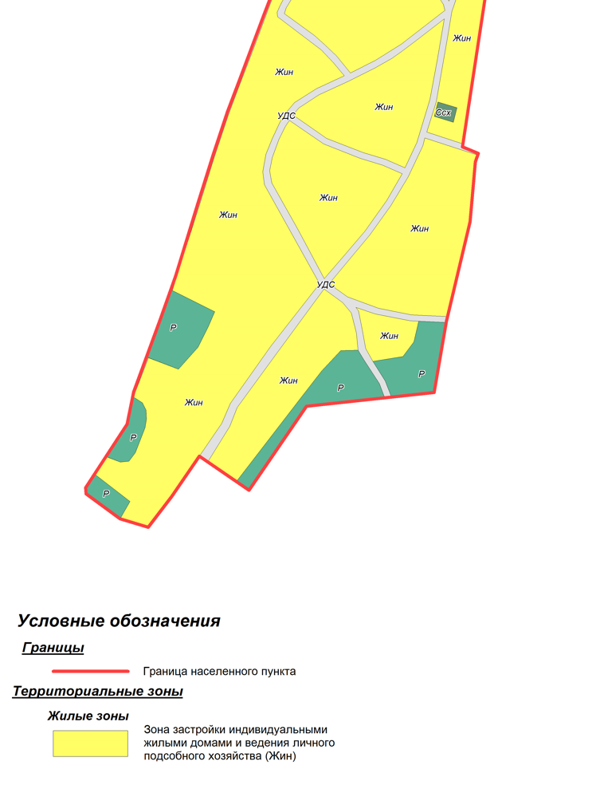
Правила землепользования и застройки
Нижнекаменского сельсовета Ордынского района Новосибирской области
утверждены решением 30 сессии Совета депутатов Ордынского района Новосибирской области третьего созыва от 19.12.2018 № 220
Фрагмент карты градостроительного
зонирования

Slide 4
Градостроительные регламенты в части видов
разрешенного использования земельных участков
и объектов капитального строительства
№ п. | Наименование территориальной зоны (код территориальной зоны) | Основные виды РИ (Код вида РИ) | Условно разрешенные виды РИ (Код вида РИ) | Вспомогательные виды РИ (Код вида РИ)
1 | 2 | 3 | 4 | 5
 | Жилые зоны
 | Зона застройки индивидуальными жилыми домами и ведения личного подсобного хозяйства (Жин) | Для индивидуального жилищного строительства (2.1) Для ведения личного подсобного хозяйства (2.2) Блокированная жилая застройка (2.3) | Малоэтажная многоквартирная жилая застройка (2.1.1) Объекты гаражного назначения (2.7.1) Обслуживание жилой застройки (2.7) Коммунальное обслуживание (3.1) Социальное обслуживание (3.2) Бытовое обслуживание (3.3) Амбулаторно-поликлиническое обслуживание (3.4.1) Дошкольное, начальное и среднее общее образование (3.5.1) Культурное развитие (3.6) Религиозное использование (3.7) Амбулаторное ветеринарное обслуживание (3.10.1) Деловое управление (4.1) Рынки (4.3) Магазины (4.4) Общественное питание (4.6) Гостиничное обслуживание (4.7) Обслуживание автотранспорта (4.9) | Не устанавливается
Решение: Рекомендовать предоставить разрешение на условно разрешенный вид использования земельного участка – запрашиваемый вид «Гостиничное обслуживание (4.7)»

Slide 5
Спасибо за внимание!

